Slide 1

اسم المقرر
مقرر أخلاقيات الأعمال
استاذ المقرر
د/ حسان الغربي
جامعة الملك فيصل
عمادة التعلم الإلكتروني والتعليم عن بعد
1

Slide 2
المحاضرة العاشرة
الثقافة التنظيمية وأخلاقيات الأعمال
10

Slide 3
ما معنى ثقافة المنظمة و ما محتواها؟
تتركز ثقافة المنظمة والثقافة الوطنية على مجموعة من القيم و المبادئ التوجيهية التي توفر الإطار المرجعي المناسب لفئة اجتماعية محددة.
تصبح الثقافة في مفهوم مورغان (1999)” سجن للعقل." فهذه المجموعة من القيم والمعايير تكون برمجة جماعية لسلوك فئة اجتماعية محددة.
حسب هوفستد (1994), الثقافة تؤثر في الواقع على السلوكيات من خلال أربعة جوانب معينة حيث تكون للقيم دورا محوريا مقارنة مع الجوانب الثلاثة الأخرى ألا وهي الرموز والأبطال والطقوس.

Slide 4
ما الفرق بين ثقافة المنظمة والثقافة الوطنية؟
تعكس القيم الثقافية الوطنية معتقدات الناس حول أهداف المنظمة. ولكن عندما ينضم الناس لمنظمة ما، فبالإضافة إلى تعلم الجوانب الشكلية، فإنهم يقضون معظم وقتهم في امتصاص العادات و التقاليد الغير الرسمية للمنظمة، و التي ليست سوى ثقافة المنظمة.

Slide 5
أهمية ثقافة المنظمة
H
History
اعتماد و تبني شعور تاريخي واحد
O
Oneness
برمجة جماعية لسلوك فئة اجتماعية محددة.
ثقافة تنظيمية قوية و متماسكة
M
Membership
تنمية الشعور بالانتماء
E
Exchange
المعاملة الفعالة بالمثل بين أعضاء المجموعة

Slide 6
مستويات الثقافة التنظيمية
كل منظمة لديها شخصية متمثلة في هويتها وثقافتها.
هذه الهوية هي مجموعة من العناصر المحددة التي تساعد على تمييزها عن الشركات الأخرى و التي تشكل في الآن نفسه تأسيسها.
هذه الهوية ستؤدي أعضاء المنظمة لحفظ نفس السلوك للعمل بطريقة مماثلة.

Slide 7

مستويات الثقافة التنظيمية
تعمل المنظمة من خلال ثقافتها على تعميم السلوكيات المحددة وذلك لتوجيه كل الجهود لتحقيق الأهداف المشتركة.

Slide 8
الأسس الأيديولوجية للثقافة
الأساطير عادة ما تكون قصص أو حكايات تتعلق بإنشاء المنظمة. في هذه الحالة غالبا ما يصور مؤسس المنظمة كبطل كان قادرا على توقع المصاعب و كيفية اجتيازها.
نسجت’ ابل ’ أسطورة او قصة أول مؤسسان لأول جهاز كمبيوتر في مستودع قديم جدا!
الطقوس: تطوير الشعور بالانتماء للشركة.
في اليابان
طريقة بدء العمل = الجمباز
الاسترخاء = استراحة لشرب الشاي في 10:00
وجبة = معا دون تمييز من صفوف
كيفية التواصل = استخدام اسم
طريقة إنهاء أسبوع العمل = التجمع في مطعم لتناول العشاء

Slide 9



الأسس الأيديولوجية للثقافة
الرموز استخدام لغة خاصة و تعبيرات و إشارات غير لفظية
لبث و إيصال مواضيع مهمة في حياة المنظمة,

Slide 10
الاعتراف بوجود نظام القيم يؤدي للاعتراف بالتنوع
عندما نتحدث عن ثقافة المنظمة يجب أن نذكر التنوع بين أعضائها وعلاوة على ذلك، لا يمكن ضمان القدرة التنافسية إلا إذا احترمت المنظمة تنوع أعضائها. فهي من مزايا أي منظمة تفكر في البقاء و التطور و الازدهار.

Slide 11


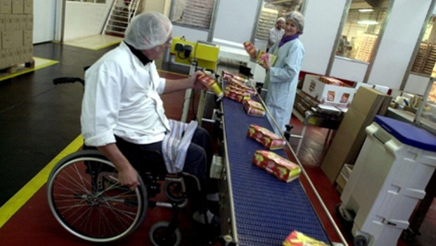
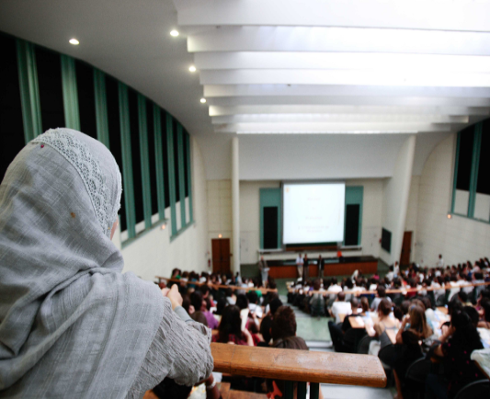
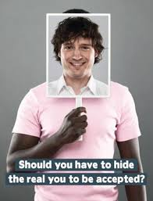


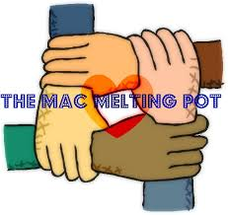
عندما نذكر كلمة التنوع في المنظمة يجب قبول الاختلاف مثل العمر والجنس والعرق والأقليات والدين والقدرة الجسدية أو الأفكار السياسية والاجتماعية، الخ...

Slide 12
التحديات التي تواجهها الأقليات و المرأة و ذوي الاحتياجات الخاصة
هو اختلاف في العمر والجنس والعرق والأقليات والدين يؤدي إلى التمييز في الأجور و التمييز الوظيفي
Discrimination
التميز
إصدار أحكام عن الناس أو على السلوك عادة خاطئة
Prejudice
الحكم المسبق
وهو حاجز غير مرئي يمنع النساء من الارتقاء في السلم الهرمي
Glass Ceiling
السقف الزجاجي
هم حواجز غير مرئية أفقية على عكس السقوف تمنع الأقليات من التمتع بنفس المزايا المتاحة في نفس الموقع الوظيفي للآخرين
Glass Walls
الجدران الزجاجية
هي صور نمطية غير موضوعية مبنية على قناعات جاهزة من الصعب معرفة مأتاها
Stereotype
حكم ضمن القوالب الجاهزة
تشير هذه الحالة إلى كون الفرد عظوا من مجموعة قليلة جدا داخل المنظمة بحيث يكون مهما جدا أو غير مهم على الإطلاق
Tokenism
الفر دانية
اضطرار الفرد لتقمص ثقافة الأكثرية بهدف النجاح و لكن سرعان ما تتضارب مع ثقافته الأصلية و ينشأ عنها ضغوط و مشاكل نفسية
Biculturalism
الثقافة الثنائية
يحصل هذا عندما يشغل الفرد منصبا يقوم فيه بدورين متناقضين
Role conflict
صراع الأدوار
يجبر الفرد على القيام بعمل يتجاوز متطلبات الوظيفة وذلك لأنه ينتمي إلى أقلية في المنظمة
Role Overload
تضخيم الأدوار
مصطلح "التحرش الجنسي" يعني تجاوز و تطاول لفظي و سلوكي ذو طابع جنسي موجه بشكل خاص للموظفات في مكان العمل
Sexual harassment
التحرش الجنسي

Slide 13
كيفية تطوير الوعي بالتنوع
يعتبر الفهم سلوك أولي تجاه التنوع و التعدد الثقافي و يندرج في إطاره ممارسة المدراء أولا لمبدأ تكافؤ الفرص و عدم التطرف أو التحيز وهي أمور ينص عليها القانون و لكن يجب أن تتولد القناعة بها عند هؤلاء المدراء و من ثم ترجمتها في مكان العمل عن طريق الاعتراف بالأخلاقيات الثقافية
Understanding
الفهم
الجميع لديه حاسة السمع ولكن الجميع قد لا يعرف الاستماع أو الاستماع بعناية
تلبية حاجيات الموظفين في الحاضر
والمستقبل
وضع نفسك في مكان الآخرين وعيش حزنهم و الرفع من معنوياتهم
Empathiy
الصبر و الاحساس بالآخر

Slide 14
كيفية تطوير الوعي بالتنوع
حسن النية والثقة المتبادلة هما أهم ركائز التنوع الثقافي.
التسامح يجعل بيئة العمل أكثر سلاسة وأسهل مما كانت عليه و يمكن الموظفين من تحقيق نتائج أفضل في المنظمة
Tolerance
التسامح
التواصل هو جانب مهم جدا في حياة
المنظمة.
الحصول على المعلومات والمعارف،
وضع معيار مشترك للفهم.
إنشاء علاقة للتفاعل
إعطاء الهوية
Willingness to communicate
الرغبة في الاتصال

Slide 15
كيفية تطوير الوعي بالتنوع
يمكن للمنظمة أن ترسم سياسات لإدارة التنوع و التعدد الثقافي من خلال سياساتها التنظيمية المعتمدة و التي تؤثر بشكل مباشر أو غير مباشر في بناء علاقات الأفراد بعضهم بالبعض الأخر
Policies
السياسيات
إجراءات معينة يمكن أن تتخذها المنظمة بطريقة مرنة تساهم بفاعلية في فهم و إدارة التنوع و تعدد الثقافات و تجعل الأقليات أكثر انسجاما.
Practicies
الممارسات

Slide 16

بحمد الله

